Slide 1

高中语文·必修3·人教版
写作导学案(二)
学会宽容 学习选择和使用论据

Slide 2
一、单元文本素材运用
1．点击素材 ——《蜀道难》
李白一生率真豪放，不愿阿谀奉承和献媚取宠，在王侯将相、权贵大人面前无丝毫奴颜媚态。他奋力喊出“安能摧眉折腰事权贵，使我不得开心颜”这一振聋发聩的人生宣言，将个人气节看得比生命都重要。他桀骜不驯，与世俗格格不入，敢于“天子呼来不上船，自称臣是酒中仙”。他以高傲的气骨“令龙巾拭吐，御手调羹，贵妃捧砚，力士脱靴”，努力保持自己独立自由的人格，是后人在“如何做人”方面学习的榜样。

Slide 3
【运用方向 】 气节 真人 个性的张扬和社会的需要 从众 尊严 不畏强权 人格
【运用示例】
人有意气，才能有豁达的胸襟。“安能摧眉折腰事权贵，使我不得开心颜”，遭人诽谤的李白，被玄宗赐金放还，虽有昭昭若明星之德，日月齐辉之才，终化为泡影，但他仍意气风发，“举杯邀明月，对影成三人”，酒入愁肠三分酿成月光七分化为剑气，绣口一吐便是半个盛唐。若无意气，他怎会有如此豁达的胸襟？

Slide 4
2．点击素材 ——《杜甫诗三首》
杜甫是一位爱国者，一生盼望为国效力，而命运并不眷顾他，以致壮志难酬、报国无门；他又是一位伟大的诗人，一生创作了大量反映现实的诗篇。他的爱国情怀集中体现在他的诗作中。沉淀于诗中忧国忧民的涕泪，人道主义悲天悯人的情怀，铸就了杜甫沉郁顿挫的诗风，感人肺腑的民族精神。“朱门酒肉臭，路有冻死骨”、“安得广厦千万间，大庇天下寒士俱欢颜”由一己的苦难推及广大人民的不幸；安史之乱，长安沦陷，他亲眼看见国破家亡的惨景，写出了“国破山河在，城春草木深。感时花溅泪，恨别鸟惊心”(《春望》)这样感人肺腑的诗句。

Slide 5
【运用方向】 立志 理想 爱民 无私 面对苦难 人生价值 忧思与抱负 人与路
【运用示例】
当一句“忧端齐终南，澒洞不可掇”，一次又一次地浮现在眼底，我的眼前仿佛出现了一个身着用怨恨织成的衣衫，用愁苦覆盖脸面的你。你的脚步里透着沉重，你的举止中饱含压抑，你的每一个表情都充满了对世道的无奈与不满。令你愁苦的不是自己的窘迫，而是百姓生活的艰难；令你担忧的不是自家的一日三餐，而是整个国家的危难。于是，在我心目中，“无私”与“伟大”两词已悄悄地跟定了你。

Slide 6
3．点击素材 ——《琵琶行》
白居易贬官到江州的第二年，创作了脍炙人口的《琵琶行》。作品借着叙述琵琶女的高超技艺和她的凄凉身世，表达了对琵琶女遭遇的无限同情，同时也抒发了自己政治上受打击、遭贬斥的抑郁悲凄之情。在这里，诗人把一个歌女视为自己的红尘知己，以人照己，哭己哭人。宦海的浮沉、生命的悲哀，全部融为一体，因而使作品具有不同寻常的感染力。
【运用方向】 命运 苦难 挫折 心态 遭际 交友 处世 同情心 尊重 理解 平等

Slide 7
【运用示例】
白居易对于被损害、被抛弃的歌女，未作任何物质的施舍，只因“同是天涯沦落人”的感慨，《琵琶行》便获得了永世传唱。虽为贬谪之人，但毕竟是朝廷命官，能和一个投欢卖笑的歌女互叙身世，这在等级森严的封建社会，是难能可贵的。同情不是一种炫耀、一种交换，而是一种与功利机巧全然无关的情感享受。不作居高临下的恩赐，不是装模作样的慈悲，而是人与人之间一种和谐的相处，是同情者与被同情者之间平等的情感流动，这样的同情便是美的极致。

Slide 8
4．点击素材 ——《李商隐诗两首》
晚唐的李商隐先因文章才学而深得牛党要员令狐楚的赏识，后李党的王茂元爱其才将女儿嫁给他。就这样，李商隐虽有“欲回天地”的政治雄心，也有蔑视“古圣先贤”的进步思想，可惜他在“牛李党争”的夹缝中求生存，辗转于各藩镇当幕僚，郁郁不得志，潦倒终身，却终成晚唐诗坛一大家，为后人留下了千口传唱的诗篇。李商隐虽然没有像庄子所说的“游刃有余”，但面对厄运，能矢志不渝，终有所成就。
【运用方向】 坚韧 困境 志向 才华 执着 荣辱

Slide 9
【运用示例】
我暗叹你苦苦地执著于这风雨飘摇的乱世，然而啼血一叹“古来才命两相妨”，却将你的耀眼光芒和着“一把辛酸泪”共同淹没在朋党之争的喧嚣中，埋藏进风烛晚唐的冷漠里，终于竹死桐枯。盛唐气魄不再，你吼不出李白“长风破浪会有时，直挂云帆济沧海”的壮语；夹在牛李党争的细琐中，你体味不到杜甫“会当凌绝顶，一览众山小”的豪迈。

Slide 10
当一个盛世的黄昏降临，你只能长叹“夕阳无限好，只是近黄昏”；当一个朝代的秋天飘然而至，你在“留得枯荷听雨声”的慨叹中昏昏欲睡。十七岁的你已少有才名时，尚可以挥洒“雏凤清于老凤声”的骄傲，然而十年一瞬，百年一念，“天意怜幽草，人间重晚晴”是不是你对人世间终也不悔的执着与悲鸣？

Slide 11
二、单元写作训练定向
1.掌握选择和使用论据的方法；
2.紧扣论点运用各种方法分析使用论据，恰当取舍论据。

Slide 12
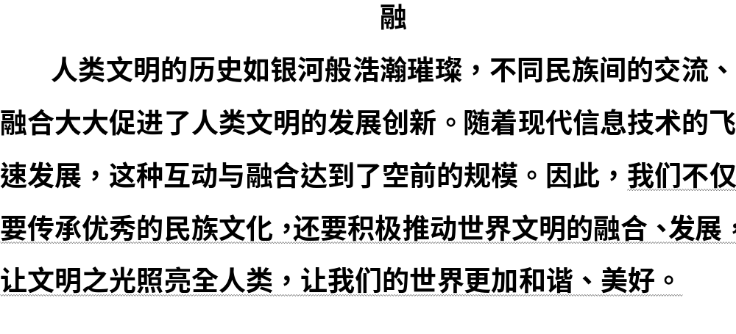
起：提出本文的中心论点

Slide 13
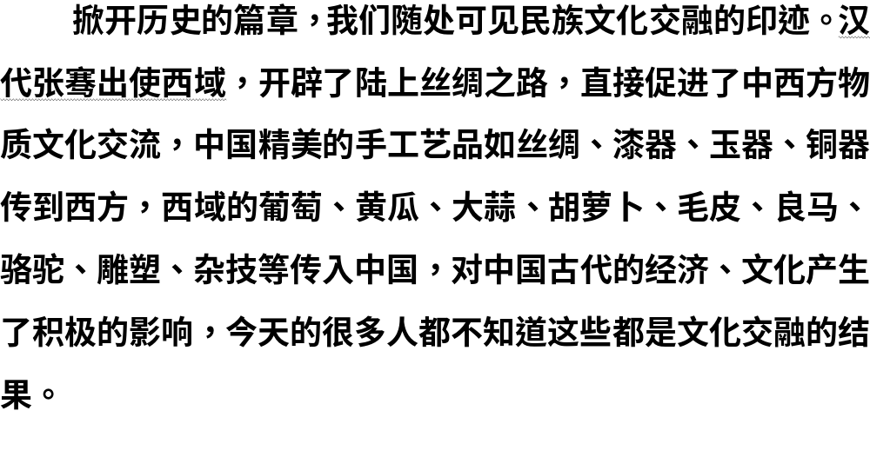

Slide 14
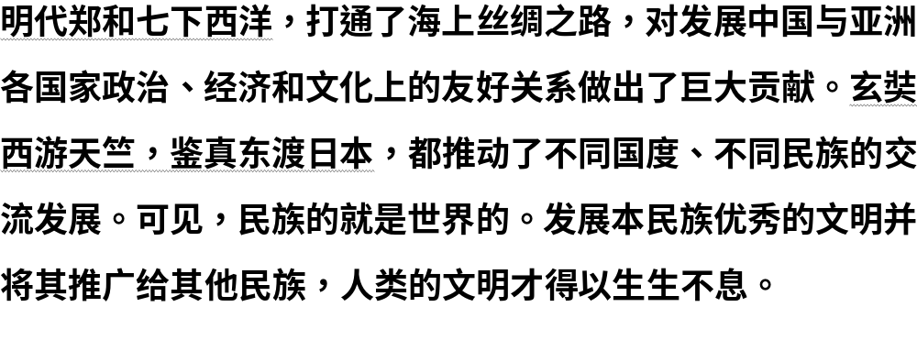
正：运用张骞、郑和、玄奘、鉴真四个正面事例论证观点

Slide 15
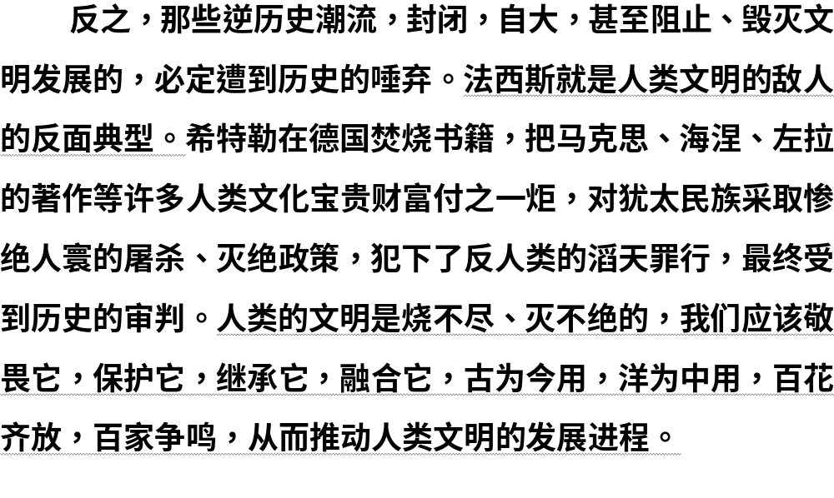
反：运用希特勒的事例来从反面论证中心论点

Slide 16
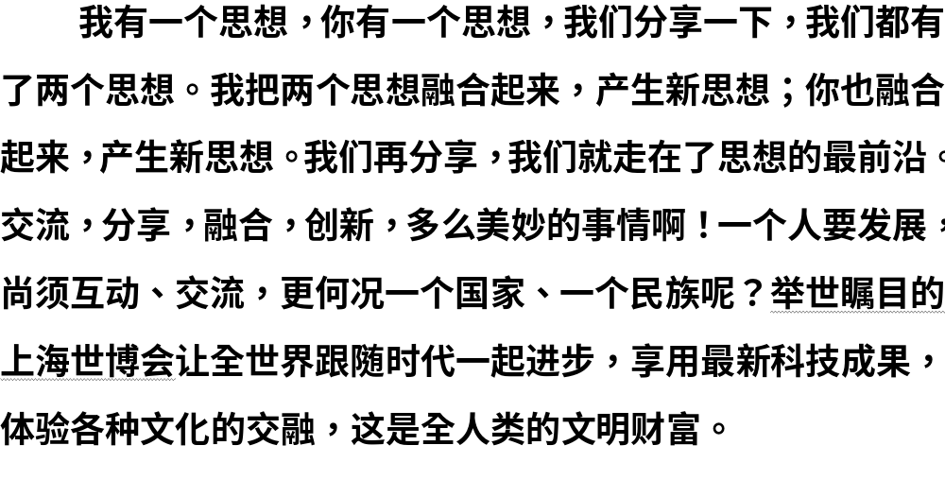
强化渲染材料的结果

Slide 17
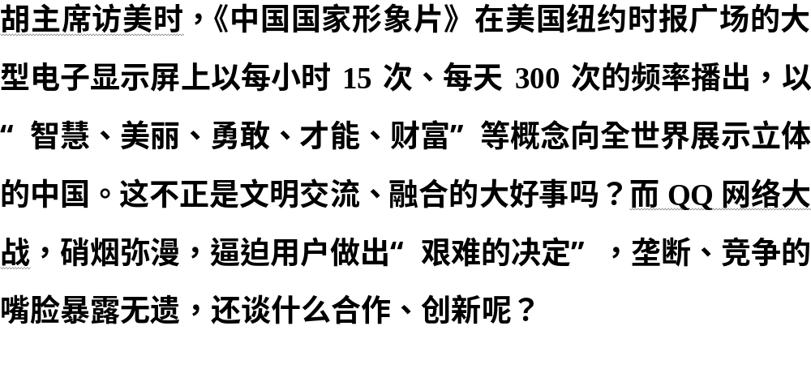
联：联系当今社会现象。胡主席、QQ网络大战、
《功夫熊猫》很有时代的强音

Slide 18
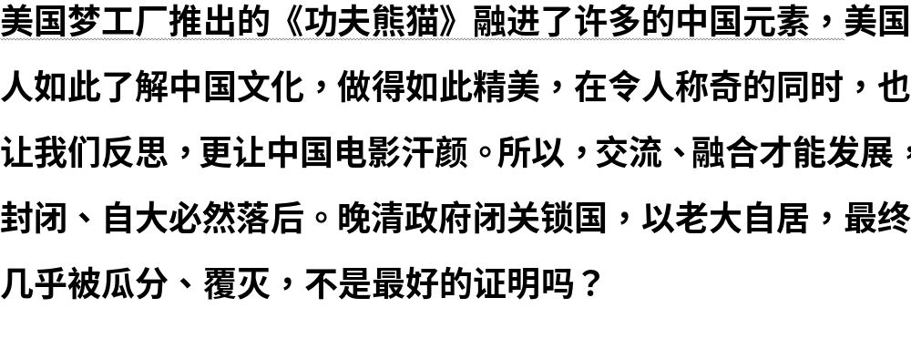

Slide 19
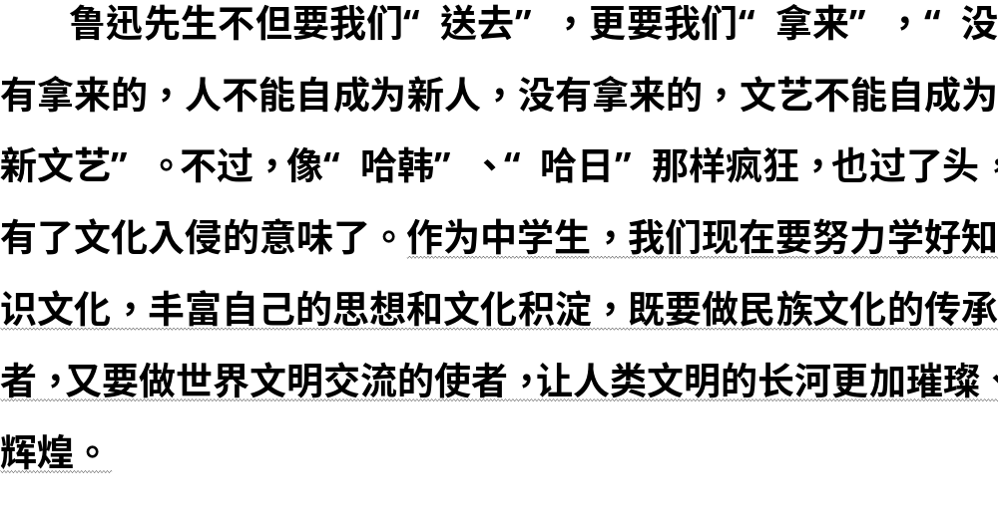
总：总结全文，指出弊病，发出号召，指出方法

Slide 20
【赏析】 本文采用议论文起、正、反、联、总的结构模式，层次清晰，观点鲜明。文章在材料运用的过程中，精心选取，强化渲染材料的表现与结果部分，使论证新颖，具有时代的新鲜气息，增强了文章的说服力与感染力。

Slide 21
【文本借鉴】
论据，是证明观点的材料。论点要让人信服就不能只是空洞地说教，需要有充分的论据来证明。论据可以分成道理论据和事实论据两类。

Slide 22
一、论据选择
1．论据要与论点一致
论据是证明论点的基础。选取论据要紧扣中心论点，为论点服务，做到观点和材料的统一。论据要选得精，选得充分。特别是那些内涵丰富的材料，一定要仔细斟酌。有时，一件事情的成因是多方面的，如果把握不好其中诸多因素的细微差异，就会造成论据与论点脱节。

Slide 23
问题①：下列哪些材料适合论述“勤能补拙”？哪些不合适？为什么？
(1)姚明作为世界体坛冉冉升起的巨星，已是全世界年轻人的偶像。与其他NBA球员相比，姚明身体条件偏差，在弹跳、肌肉方面根本没法和黑人比。但姚明相信勤能补拙。每次训练前，他都要自己先练上两个小时的体能。负责给他们洗衣服的师傅说：姚明训练可真刻苦。大冬天，也出那么多汗，鞋子里倒得出水来。

Slide 24
(2)我国第一个电子学女博士韦钰在西德进修期间，没有空暇到繁华的街头漫步，没有精力去剧场、影院欣赏艺术，她一心扑在专业学习上，就连生病也拒绝休息。正是刻苦，才使她为祖国赢得了荣誉。
(3)王羲之经常在自己的衣服上写字，将衣服划破，终于成为一个有名的书法家。
(4)梅兰芳小时候口吃，为了弥补这一缺陷，他坚持每天早上含沙练唱，最终改掉了口吃的毛病，成为一位闻名中外的艺术大师。

Slide 25
【提示】 论据(1)、(4)合适，(2)、(3)不合适。因为王羲之确实“勤”，也取得了成功，但王羲之并不拙，与“补拙”毫不粘边，(2)也并没有能表明韦钰是“拙”的。而姚明每天自己先练两个小时是“勤”，身体条件偏差，在弹跳、肌肉方面根本没法和黑人比，是“拙”；梅兰芳天天口含沙粒练习这是“勤”，有口吃的毛病这是“拙”；他们经过刻苦努力最终取得了事业的成功。

Slide 26
问题②：下面两则论据的选择是否恰当？为什么？
(1)论点：骄傲使人落后
论据：马克·吐温曾说：“每一个人都是一个月亮，他的一个阴暗面，从来不让任何人看见。”这不正是说明了人不能骄傲的道理吗？
(2) 论点：学贵有恒
论据：居里夫人在法国读书时每天早晨总是第一个来到教室；每天晚上几乎都在图书馆度过。图书馆到十点就关门，她便回到自己的小屋子里，在煤油灯下读书，常到深夜两点钟。

Slide 27
【提示】 这两则论据的选择是不恰当的。因为，(1)马克·吐温的话，意思是人都有两面性，这与“骄傲”并不是一回事。(2) 论点是“学贵有恒”，论据的中心却是说居里夫人非常刻苦。

Slide 28
2．论据要确切
论据要准确可靠，文章所用论据，如是事实论据，那应确凿无误；如果是道理论据，应该是被实践证明了的真理，引用时要注意正确理解原文的精神实质。如：罗素说过，“累累的创伤就是生命给你的最好的东西。人生应当做点错事，做错事就是长见识”。这个理论论据的选择就犯了张冠李戴的毛病，这句话是法国作家罗曼·罗兰说的。

Slide 29
3．论据要典型
典型，即要求论据要有一定的代表性，具有普遍意义，能涵盖论点的范围，起到以一当十的作用。论据不典型，就不能说明事物的本质和规律，就没有说服力。
问题③：以“挫折铸造成功”为中心，选了下面的论据，合适吗？
挫折铸造成功。我们学校一个女孩在学校踢足球，因表现很不理想而遭到老师的训斥。大家都说她并不适合这项运动，但她并没被挫折吓倒，更加发奋努力，终于考进了专业球队。

Slide 30
【提示】 不合适。首先“我们学校的一个女孩”这种说法不典型，还有体育似乎需要天资的，而女孩在被认为是“不适合这项运动” 时，仍考进了足球队，只能说明要么老师说的不对，要么她开始只是没有发挥好。她实际是适合这项运动的。因此，用它做论据不典型。

Slide 31
4．论据要新颖
新颖的论据往往能吸引人。有的同学把领袖人物、著名人物、先进人物、名言警句当作“万能胶”，而且多年不变，让人味同嚼蜡。所以选择新鲜的别人尚未用过的论据是金子，别人已用的论据你能变换角度去用是银子，别人经常用的而你又照搬照用的是石子。如勤奋学习的是爱因斯坦，淡泊名利的是居里夫人，助人为乐的是雷锋，不畏死亡的是刘胡兰，身残志坚的是张海迪，鞠躬尽瘁的是周恩来。

Slide 32
问题④：下面是论证“失败是成功之母”的论据，能吸引人吗？为什么？
满清末年，政府腐败，西方列强入侵中国，中华民族处在水深火热之中。多少仁人志士寻求救国救民的道路，如洪秀全领导农民起义，建立太平天国政权，孙中山推翻封建帝制，建立了中华民国……但都没有推翻压在中国人民头上的三座大山。是中国共产党领导中国人民进行斗争，在斗争中不断总结失败的教训，终于取得了胜利。

Slide 33
【提示】 不能，老生常谈，缺乏时代感。论据选择不新颖。

Slide 34
5．多角度多方面多层次选择论据
选例不在多，而在精，如果能从不同层次、不同角度去选例，那么会起到以一当十的作用，会使论证全面，更有说服力。常用的选例角度有：不同的领域(政治、经济、军事、思想、文化等)，不同性质(正面、反面)，不同的国别(中国、外国)，不同的时间(古代、近代、现当代)。

Slide 35
问题⑤：下面一段议论文是从哪些角度选择论据的？有什么好处？
古今中外，多少英雄豪杰、风流人物丧失理智，拜倒在感觉之中，铸成千古遗恨！秦王嬴政，开创了大秦帝国，何其壮哉！然而，令人痛心的是他利令智昏，认为基业已固，企望恩蒙万世，自号“始皇”，对人民实行野蛮残酷的政治压迫和经济剥削，丧心病狂地“焚书”“坑儒”“以愚其黔首”，及至传至二世，终致“一夫作难而七庙隳，身死人手”，多么可叹！

Slide 36
被誉为世界物理界“伟人”、发现万有引力定律的杰出科学家牛顿，晚年为“感觉”所左右，一味信奉神学，走了与科学背道而驰的道路，令人扼腕。

Slide 37
【提示】 这段文字从古今中外的角度，从政治家、科学家的角度，从反面的角度来选取典型事例，说明了“跟着感觉走”的危害性，从而论证了“要跟着理智走”的观点，具有很强的说服力。

Slide 38
二、论据的使用
1．叙述材料要简明扼要
一般而言，议论文叙例应是针对构成论点的要素作概括的叙述，不使用描写，删去与论点关系不大的内容，不宜面面俱到，全盘照抄。我们选用的材料往往是多义的，这样的材料可以论证不同的观点，那么我们用它论证观点时就必须对材料进行分析，要使用概述的方法，将笔墨集中在能够证明观点的主要情节上。可采用以下方法：

Slide 39
①摘取。根据论点需要摘取原事实材料的要点。
②替换词语。为了文通字顺，更重要的是为了中心论点的需要。
③压缩：去掉不能证明中心论点的内容。

Slide 40
问题⑥：如果我们用下面的例子来论证“要认真学好语文”该怎样叙述呢？
由于生活所迫，英国著名科学家法拉第十四岁便进了小书店当学徒，接触到一些科学读物，由此激发了他对科学的兴趣，开始热爱科学并决心献身于科学事业。由于刻苦，他第一个发现电磁感应和光电感应，为科学作出了贡献。

Slide 41
遗憾的是这个对近现代物理学的研究与应用具有伟大意义的发现，就因为法拉第语文水平低，写出的学术论文晦涩难懂，又缺少数学的证明，人们看不明白，在当时一直未引起大的反响。直到麦克斯韦用通俗流畅的语言和数学方法阐明后，这两项伟大的发现，才为世界所公认。后来，法拉第要把自己的研究成果写成《电学的实际研究》等理论性书籍，总感到诸多不便。为此，他深深感到，科学缺少语文知识是不行的。他很后悔自己没有多读一点书，特别是没有学好语文。

Slide 42
【提示】 事例真实、典型、确切。能够证明论点。但叙述不够概括，不符合议论文的叙述要求。可概括叙述为：第一个发现电磁感应和光电感应的英国著名科学家法拉第，因为语文水平低，写出的学术论文晦涩难懂，人们看不明白而在当时一直未引起大的反响。直到麦克斯韦用通俗流畅的语言和数学方法阐明后，这两项伟大的发现，才为世界所公认。为此，他很后悔自己没有学好语文。

Slide 43
2．要学会分析论据
分析是联系论点和论据的桥梁，是丰富文章内容的关键。只有通过理性的分析，揭示出事例与论点之间的关系，才能使文章产生令人信服的逻辑力量。因此，围绕论点摆出论据之后，一定要围绕论点对论据从理论上加以分析，分析一下它与论点之间有什么关系，讲清它们为什么能证明论点，千万不能摆事实而不讲道理，只是单纯地罗列事例。运用事例论证分析的一般思路：领例句(论点句)→引例句(由论点到例子的过渡句)→ 叙例句→议例句。

Slide 44
问题⑦：下面两则材料哪个运用得比较好？为什么？
材料一 司马迁从小就随任太史令的父亲读《春秋》、《尚书》，20岁开始漫长而艰苦的游历、考察，足迹几乎遍及全国各地的名人旧址。接着继承父业，立下志向，要写一部“成一家之言”的史书，大量阅读国家藏书、历史资料。受宫刑后，他想到了死，但他又想到著述没有完成，不应轻易一死，决心“隐忍苟活”以完成自己的夙愿。最终他写成了被誉为“史家之绝唱，无韵之离骚”的《史记》。司马迁的成才道路告诉我们，逆境是成才的主要因素。只有身处逆境才能有所成就，有所作为。

Slide 45
材料二 西汉司马迁遭受“宫刑”后，身体受到摧残，精神受到折磨，曾经痛不欲生。但为了实现自己的理想，他忍辱负重，经过前后十六年含辛茹苦，用生命写成巨著《史记》。司马迁无故蒙冤，身受极刑，可谓不顺到了极点，但他靠着坚强的毅力，不懈的精神，撰写巨著，终成一代大家，成为逆境中开出的一朵绚丽的花。

Slide 46
【提示】 材料二用得比较好，因为材料二始终抓住论点“逆境出人才”，叙述司马迁如何身处逆境，如何成才。材料一只是叙述了其成才的整个过程，突出其成才主要来自主观努力。

Slide 47
【技法总结】
一、论据的选择：
1．论据选择要围绕中心论点
2．论据选择要确切
3．论据选择要典型
4．论据选择要新颖
5．多角度多层次多方面地选择论据

Slide 48
二、论据的使用
1. 叙述材料要简明扼要
2. 要学会分析论据

Slide 49

再见

